Slide 1
APP SPEC · 2026.10 · v0.3 · 내부 논의용
PET-Aeye 앱 기획서
관리자 · 스태프 · 보호자 기능 명세
한 데이터, 세 개의 화면 — 관제는 빠르게, 현장은 한 번에, 보호자는 안심하게.
3개 표면
39 + 29개 기능
NPU 카메라 ODM
넓은 공간 BLE
관리자 웹 · 스태프 앱 · 보호자 앱
핵심 · 부가 · P0~P2 우선순위
바이탈형 1,000대 · Wi-Fi+PoE
MWB01 + MKGW1-BW

Slide 2
CONTENTS
목차
01
공통
사용자 · 권한 · 시스템 구성 · 구성도 · 도메인 객체
02
관리자 웹
메뉴 구성 · 관제 화면 · 기능 명세 A-01 ~ A-15
03
스태프 앱
메뉴 구성 · 현장 화면 · 기능 명세 S-01 ~ S-12 · 알림 처리 플로우
04
보호자 앱
메뉴 구성 · 안심 화면 · 기능 명세 G-01 ~ G-12 · 졸업 리포트 · 공개 정책
05
부가 기능
공통 C-01 ~ C-14 · 표면별 A-16~ · S-13~ · G-13~ · 메뉴 점검 결과
06
공통 규칙
이벤트 · 알림 정의 · 비기능 요구사항
07
릴리스
MVP → P1 → P2 · 수용 기준 · KPI
08
NPU 카메라 ODM
바이탈형 · 브라켓 전제 웨지 · 역할 · 비용 · 일정
09
넓은 공간 BLE
MWB01 목줄 태그 · MKGW1-BW · 배치 · 체크인
PET-Aeye 앱 기획서 · 기능 명세 · NPU ODM · BLE 추적
02

Slide 3
01 · 공통
한 데이터, 세 개의 화면
사용자 역할과 권한
카메라 · 바이탈 → AI → 이벤트 → 세 화면
공통 도메인 객체

Slide 4
01 · 공통
사용자 · 역할 · 권한
권한
운영자
매니저
스태프
보호자
비고
전 객실 라이브
●
●
담당 구역
—
배정 객실 라이브
●
●
●
●
기간 한정
이벤트 처리
●
●
●
—
리포트 검수 · 발송
●
●
요청
열람
바이탈 수치
●
●
●
확인 후
웰니스
알림 규칙 · 설정
●
일부
—
—
권한 · 감사 로그
●
열람
—
—
보안
보호자에게는 스태프가 확인한 내용만, 배정된 객실만 보여줍니다.
PET-Aeye 앱 기획서 · 기능 명세 · NPU ODM · BLE 추적
04

Slide 5
01 · 공통
시스템 구성 — 수집 → 판단 → 행동 → 공유
01
수집
02
판단
03
행동
04
공유
NPU 카메라(ODM)
Wi-Fi+PoE · FMCW
이벤트·클립 업로드
›
기기 내 검출·추적
서버 이벤트 룰
바이탈(웰니스)
›
관리자 관제 웹
스태프 앱 알림
처리 · 케어 로그
›
CareReport 검수
보호자 안심 링크
졸업 리포트
실시간: WebSocket 관제 · 모바일 푸시 · 백엔드: Stay · Room · Camera · Event · Report · AccessLink
자격증명(RTSP 등)은 별도 보관 · 문서 · 채팅 노출 금지 · 영상 전송 암호화
PET-Aeye 앱 기획서 · 기능 명세 · NPU ODM · BLE 추적
05

Slide 6
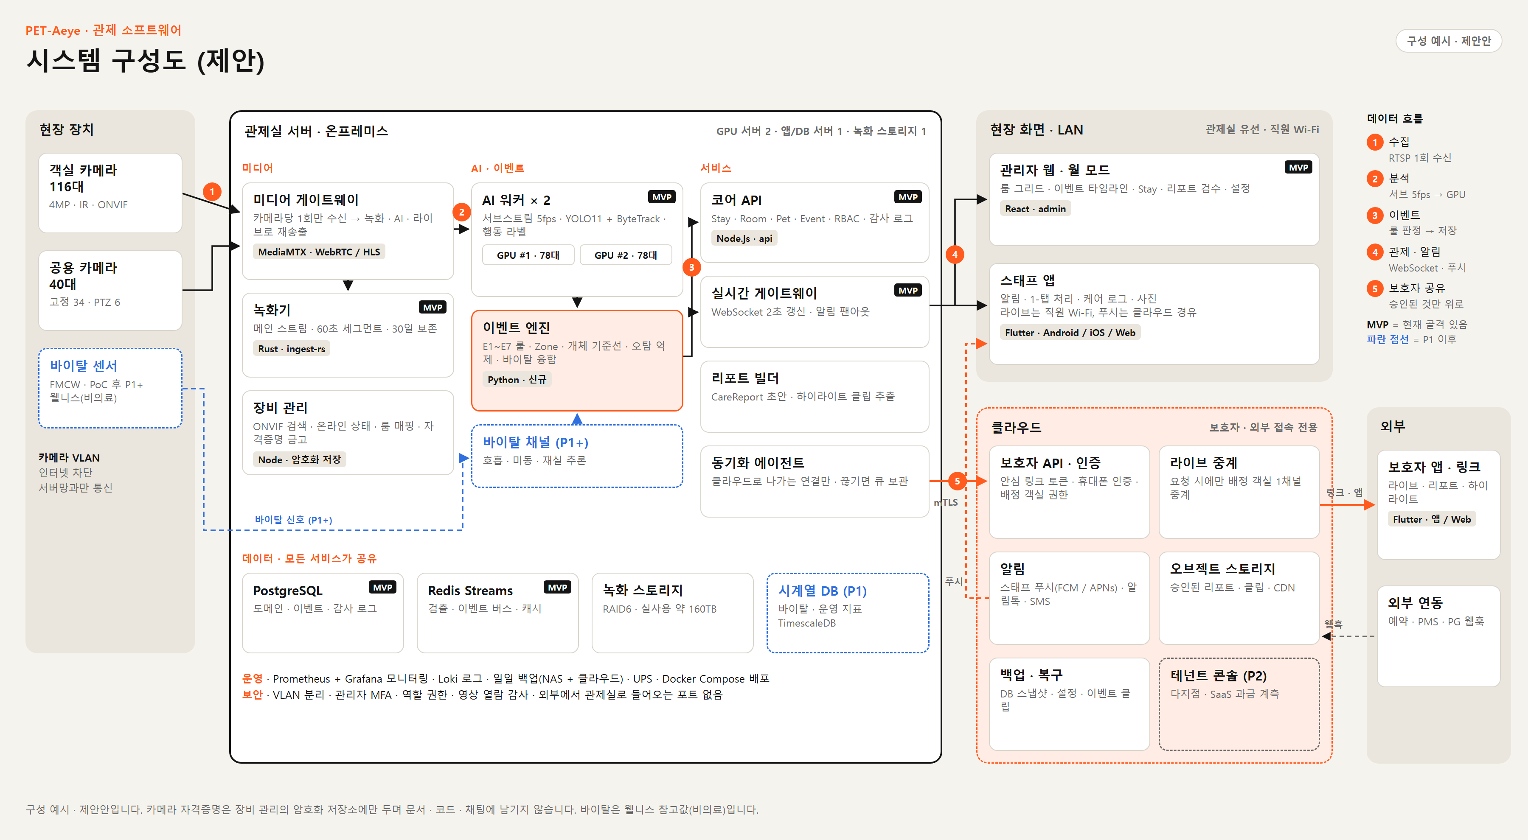
01 · 공통
관제 소프트웨어 시스템 구성도 (제안)
PET-Aeye 앱 기획서 · 기능 명세 · NPU ODM · BLE 추적
06

Slide 7
01 · 공통
앱 클라이언트 — Flutter 한 코드로 웹 + 앱
패키지
내용
빌드 대상
core
OpenAPI → Dart 클라이언트 자동 생성 · 인증 · 도메인 모델 · WebSocket · 오류 화면 · 다국어
공통
ui_kit
디자인 토큰 · 상태 칩 · 바이탈 바 · 라이브 플레이어(WebRTC) · 비의료 표기 컴포넌트
공통
staff_app
알림 · 처리 · 케어 로그 · 객실 · 교대 (S-01 ~ S-17)
Android 우선 · iOS · Web
guardian_app
실시간 · 리포트 · 하이라이트 · 예약 · 내 정보 (G-01 ~ G-17)
Android · iOS · Web(안심 링크)
관리자 웹
월 모드 대량 라이브 그리드 · MVP 화면 재사용
React 유지 (P1 이후 재판단)
Riverpod 상태 관리 · go_router 딥링크 · flutter_webrtc 라이브 · FCM 푸시 · 로컬 DB 오프라인 저장
안심 링크(Flutter Web)는 첫 화면을 가볍게 하고 리포트 · 하이라이트는 지연 로딩 — 목표: 첫 화면 3초 이내(LTE)
PET-Aeye 앱 기획서 · 기능 명세 · NPU ODM · BLE 추적
07

Slide 8
01 · 공통
공통 도메인 객체
객체
주요 필드
사용 화면
Guardian · Pet
보호자 연락처 · 반려견 프로필 · 체중 · 건강 문진 · 주의사항
관리자 · 보호자
Stay
체크인/아웃 · 객실 · 옵션 · 상태 · 동의서
전 화면
Room · Camera · Sensor
층 · 타입 · 카메라 매핑 · 센서 · 온라인 상태
관리자 · 스태프
PetEvent
타입 · 시각 · 신뢰도 · 클립 · 처리 상태 · 담당
관리자 · 스태프
CareTask · CareLog
급식 · 산책 · 투약 · 배변 · 메모 · 사진
스태프 → 리포트
VitalSample
호흡 · 미동 · 재실 · 기준값 · 편차 (웰니스)
관리자 · 스태프 · 보호자
CareReport · GradReport
일일 요약 · 검수자 · 발송 / 종합 행동분석
보호자
AccessLink
토큰 · 대상 Stay · 만료 · 열람 로그
보호자
PET-Aeye 앱 기획서 · 기능 명세 · NPU ODM · BLE 추적
08

Slide 9
02 · 관리자 웹
112실을 한 화면에서
룸 그리드 관제 · AI 오버레이 · 바이탈 칩
이벤트 타임라인과 처리 이관
Stay · 링크 · 리포트 · 설정 관리

Slide 10
02 · 관리자 웹
메뉴 구성 — 좌측 GNB 9개
메뉴
하위 화면
연결 기능
권한
1 관제
룸 그리드 · 월 모드 · 층 / 상태 필터
A-01 · A-02 · A-03
전체
2 이벤트
실시간 큐 · 처리 이력 · 에스컬레이션 현황
A-04
전체
3 객실
객실 목록 · 룸 상세(라이브 · PTZ · 녹화 · 바이탈)
A-05 · A-07
전체
4 Stay · 보호자
체크인 / 아웃 · 문진 · 동의서 · 안심 링크
A-08 · A-09
운영자 · 매니저
5 리포트
일일 검수 큐 · 졸업 리포트 승인 · 발송 이력
A-10
운영자 · 매니저
6 스태프
근무표 · 층별 담당 · 인수인계
A-12
운영자 · 매니저
7 장비
카메라 · 센서 · 룸 매핑 · 온라인 상태
A-06
운영자
8 통계
가동률 · 대응 시간 · 오탐률 · 열람률
A-14
운영자 · 매니저
9 설정
알림 규칙 · 권한 · 감사 로그 · 지점(테넌트)
A-11 · A-13 · A-15
운영자
상단 고정: 통합 검색(C-03) · 알림 벨 · 월 모드 전환(A-16) · 프로필 / 로그아웃(C-01) · 스태프 권한은 담당 구역만 표시
PET-Aeye 앱 기획서 · 기능 명세 · NPU ODM · BLE 추적
10

Slide 11
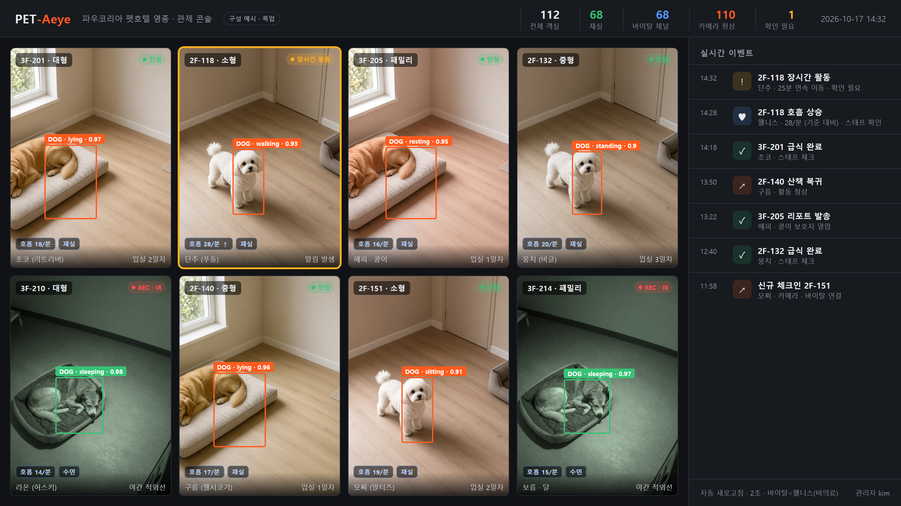
02 · 관리자 웹
관제 홈 — 화면 구성
화면 구성
상단 KPI 바
객실 · 재실 · 바이탈 · 카메라 · 확인 필요
룸 그리드
타일 라이브 · 검출 박스 · 상태 칩
바이탈 칩
호흡 · 재실 · 수면 (웰니스)
이상 강조
확인 필요 객실 테두리 강조
이벤트 사이드바
우선순위 · 처리 · 로그
* 화면은 구성 예시(목업)입니다.
PET-Aeye 앱 기획서 · 기능 명세 · NPU ODM · BLE 추적
11

Slide 12
02 · 관리자 웹
기능 명세 ① — 관제 · 객실 · 센서
ID
기능
상세 명세
우선
비고
A-01
관제 홈 · 룸 그리드
전 객실 타일 라이브(4×2 / 4×4 전환) · 층 · 객실 타입 · 상태 필터
P0
데스크톱 · 월
A-02
AI 검출 오버레이
개체 박스 · 행동(lying/walking/sleeping) · 신뢰도 표시, 표시 on/off
P0
A-03
상단 KPI 바
전체 객실 · 재실 · 바이탈 채널 · 카메라 정상 · 확인 필요 카운트
P0
A-04
실시간 이벤트 타임라인
우선순위 정렬 · 확인 / 담당 이관 · 처리 상태 · 2초 갱신(WebSocket)
P0
A-05
룸 상세
라이브 · PTZ · 녹화 타임라인 · 이벤트 이력 · 개체 메모
P0
A-06
카메라 · 센서 관리
ONVIF 자동 검색 · 룸 매핑 · 온라인 상태 · 오프라인 알림
P0
설치 시
A-07
바이탈 채널
호흡 · 미동 · 재실 추세 그래프 · 개체 기준 대비 편차 표시
P1
웰니스
A-08
Stay 관리
체크인/아웃 · 룸 · 카메라 배정 · 건강 문진 · 동의서 상태
P1
P0 = 오픈 필수 · P1 = 오픈 후 3개월 · P2 = SaaS 확장 단계
PET-Aeye 앱 기획서 · 기능 명세 · NPU ODM · BLE 추적
12

Slide 13
02 · 관리자 웹
기능 명세 ② — 운영 · 보안 · 확장
ID
기능
상세 명세
우선
비고
A-09
보호자 안심 링크
발송 · 회수 · 자동 만료(체크아웃) · 열람 현황
P1
기간 한정
A-10
리포트 검수 · 발송
일일 CareReport 검수 · 발송 / Stay 졸업 리포트 생성 · 승인
P1
A-11
알림 규칙 설정
이벤트별 임계값 · 구역(Zone) · 야간 정책 · 에스컬레이션 대상
P1
A-12
인력 · 교대
층별 담당 · 근무표 · 미처리 알림 인수인계
P1
A-13
권한 · 감사 로그
역할(운영자/매니저/스태프) · 영상 열람 기록 · 내보내기
P1
보안
A-14
운영 통계
가동률 · 이벤트 대응 시간 · 오탐률 · 리포트 열람률
P2
A-15
다지점 · 테넌트
시설별 데이터 분리 · 통합 관제 · 과금 계측
P2
SaaS
PET-Aeye 앱 기획서 · 기능 명세 · NPU ODM · BLE 추적
13

Slide 14
03 · 스태프 앱
알림은 위에, 처리는 한 번에
확인 필요 알림 우선 · 라이브 + 바이탈 바
현장 확인 / 정상 처리 / 이관
담당 층 할 일 · 케어 로그 · 인수인계

Slide 15
03 · 스태프 앱
메뉴 구성 — 하단 탭 4개
탭 1
탭 2
탭 3
탭 4
알림
객실
케어 로그
더보기
확인 필요 큐
담당 구역 객실
오늘 할 일 전체
근무 시작 · 교대
알림 상세 · 라이브
객실 라이브
로그 작성 · 사진
인수인계 노트
처리 액션 · 사유
체크인 보조
보호자 공유 요청
공지
바이탈 확인 메모
QR 객실 스캔
알림 · 앱 설정
오늘 할 일 요약 3건
연결 기능
연결 기능
연결 기능
연결 기능
S-02 · S-03 · S-04 · S-08
S-06 · S-10
S-05 · S-07 · S-09
S-01 · S-11 · S-12
상단 고정: 근무 상태 · 담당 층 · 긴급 호출(S-16) · 검색(C-03) · 알림 탭의 '오늘 할 일'은 요약 3건, 전체는 케어 로그 탭
PET-Aeye 앱 기획서 · 기능 명세 · NPU ODM · BLE 추적
15

Slide 16
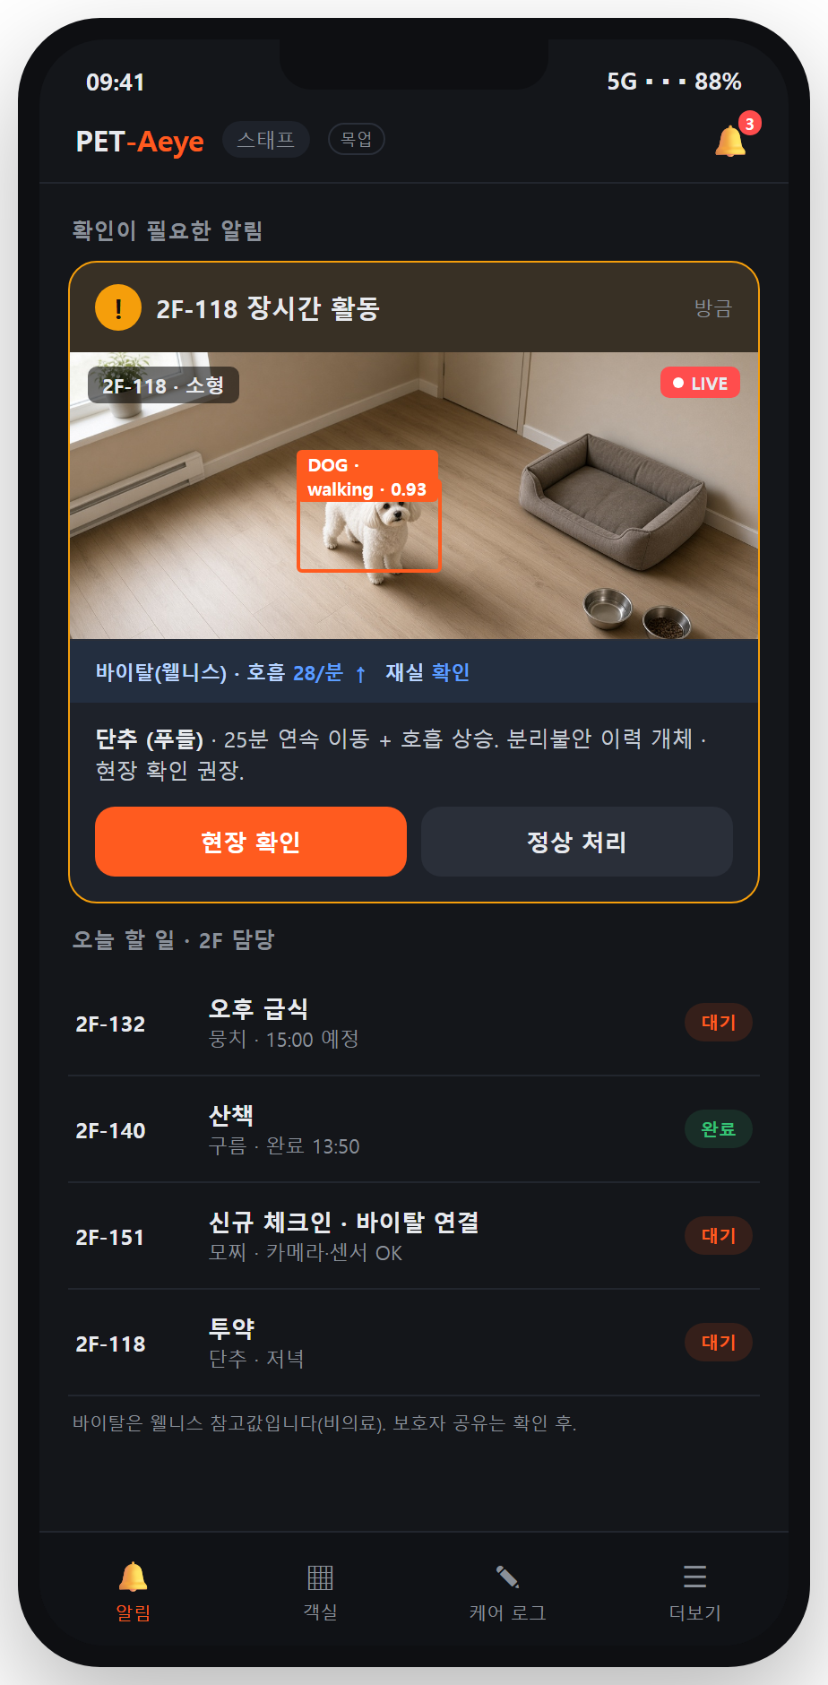
03 · 스태프 앱
알림 홈 — 화면 구성
화면 구성
확인 필요 알림
가장 위 · 라이브 + 검출 박스
바이탈 바
호흡 수치 · 재실 (웰니스)
개체 맥락
분리불안 등 이력 메모
1-탭 처리
현장 확인 / 정상 처리
오늘 할 일
급식 · 산책 · 투약 · 체크인
* 화면은 구성 예시(목업)입니다.
PET-Aeye 앱 기획서 · 기능 명세 · NPU ODM · BLE 추적
16

Slide 17
03 · 스태프 앱
기능 명세 ① — 알림 · 처리 · 태스크
ID
기능
상세 명세
우선
비고
S-01
로그인 · 근무 시작
교대 선택 · 담당 층 · 구역 지정 · 근무 중 상태 표시
P0
S-02
알림 홈
확인 필요 알림 최상단 · 푸시 · 미처리 배지 · 우선순위 색상
P0
S-03
알림 상세
라이브 + 오버레이 · 바이탈 바 · 개체 이력(분리불안 등) 메모
P0
S-04
처리 액션
현장 확인 / 정상 처리 / 이관 · 사유 선택 · 처리 시각 자동 기록
P0
1-탭
S-05
오늘 할 일
급식 · 산책 · 투약 · 체크인 태스크 · 완료 체크 · 지연 표시
P0
S-06
객실 리스트
담당 구역 객실 상태 · 재실 · 알림 여부 · 라이브 진입
P0
S-07
케어 로그
급식량 · 배변 · 산책 · 투약 · 특이사항 · 사진 첨부
P0
PET-Aeye 앱 기획서 · 기능 명세 · NPU ODM · BLE 추적
17

Slide 18
03 · 스태프 앱
기능 명세 ② — 바이탈 · 공유 · 교대
ID
기능
상세 명세
우선
비고
S-08
바이탈 확인 메모
호흡 수치 확인 · 코멘트 · 보호자 공유 전 검수 표시
P1
웰니스
S-09
보호자 공유 요청
사진 · 메모 · 클립을 CareReport 반영 요청 → 매니저 승인
P1
S-10
체크인 보조
카메라 · 센서 연결 확인 · 룸 배정 확인 · 첫 사진
P1
S-11
교대 인수인계
미처리 알림 · 특이 개체 노트 · 다음 교대 자동 전달
P1
S-12
공지 · 설정
시설 공지 · 알림음 · 방해 금지 시간
P2
PET-Aeye 앱 기획서 · 기능 명세 · NPU ODM · BLE 추적
18

Slide 19
03 · 스태프 앱
알림 처리 플로우
STEP 1
STEP 2
STEP 3
STEP 4
STEP 5
수신
판단
처리
기록
공유
푸시 · 알림 홈 최상단
라이브 · 바이탈 · 개체 메모
현장 확인 / 정상 / 이관
사유 · 시각 · 케어 로그
매니저 승인 시 리포트 반영
처리 기준
· 미처리 5분 → 매니저 에스컬레이션
· 긴급(미검출 · 이탈) → 즉시 전 스태프
보호자 공유 원칙
· 원시 알림은 보호자에게 보내지 않습니다
· 스태프 확인 + 매니저 승인 후 리포트로만
PET-Aeye 앱 기획서 · 기능 명세 · NPU ODM · BLE 추적
19

Slide 20
04 · 보호자 앱
맡기는 순간부터, 보이는 안심을
배정 객실 라이브 · 상태 헤드라인
일일 CareReport · 하이라이트
Stay 졸업 리포트 · 기간 한정 링크

Slide 21
04 · 보호자 앱
메뉴 구성 — 하단 탭 4개 + 내 정보
탭 1
탭 2
탭 3
탭 4
우상단 메뉴
실시간
리포트
하이라이트
예약
내 정보
배정 객실 라이브
일일 CareReport
오늘의 클립
Stay 정보 · 옵션
반려견 프로필
상태 헤드라인
졸업 리포트(퇴실 후)
저장 · 공유
픽업 / 샌딩
동의 · 개인정보
상태 요약 필
알림함
문의 · 카카오
멤버십 · 결제
앱 설정
연결 기능
연결 기능
연결 기능
연결 기능
연결 기능
G-02 · G-03
G-04 · G-06 · G-07
G-05
G-08 · G-11
G-09 · G-10 · G-12
진입(G-01): 안심 링크(설치 없음)는 실시간 · 리포트 · 하이라이트 3개 탭만, 예약 · 내 정보는 앱 로그인 후 열립니다.
PET-Aeye 앱 기획서 · 기능 명세 · NPU ODM · BLE 추적
21

Slide 22
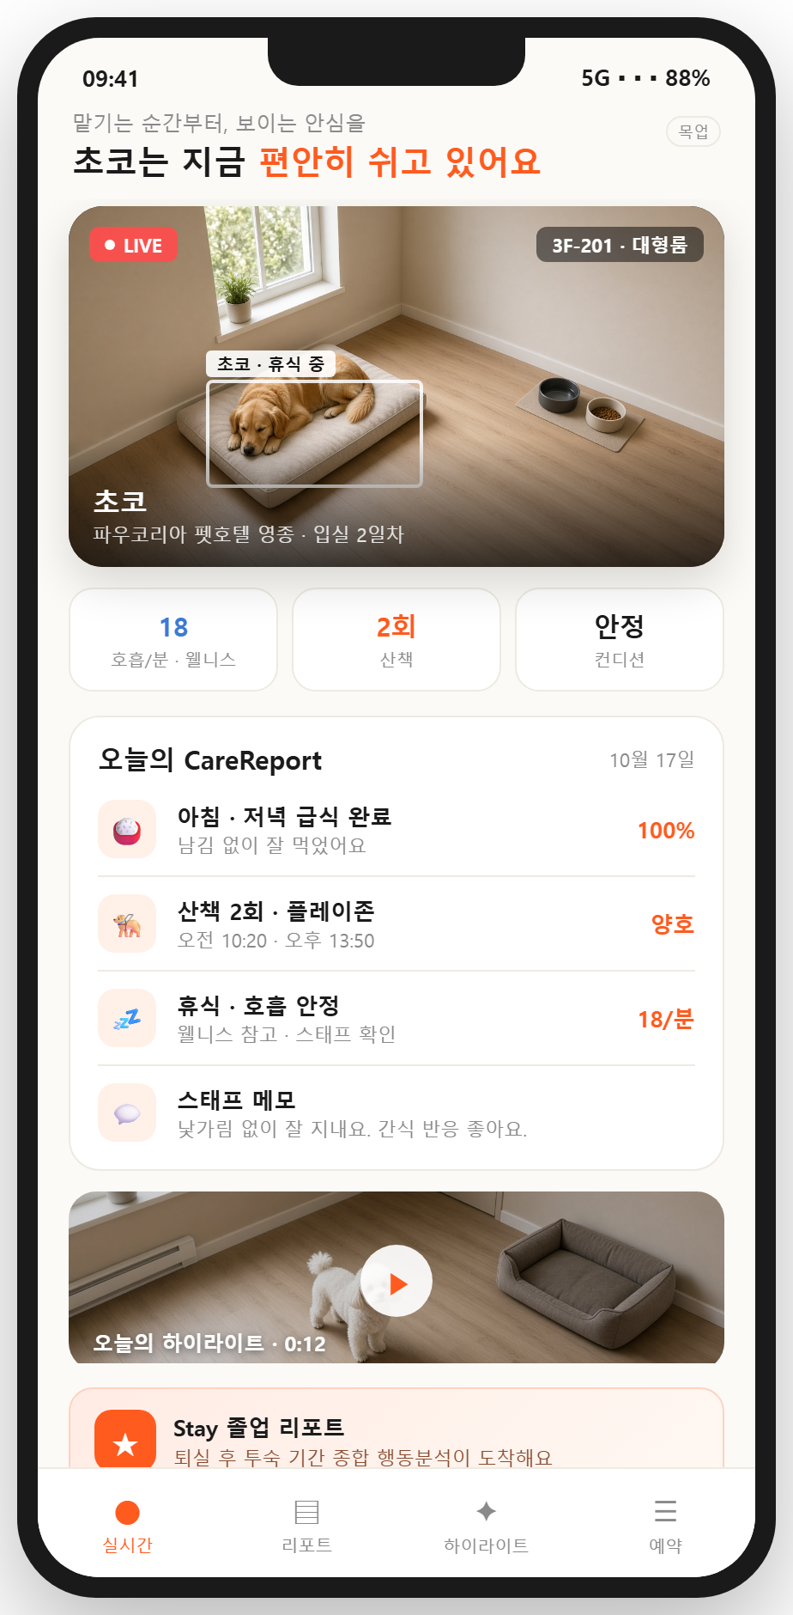
04 · 보호자 앱
실시간 홈 — 화면 구성
화면 구성
상태 헤드라인
"초코는 지금 편안히 쉬고 있어요"
배정 객실 라이브
내 반려견 방만
상태 요약 필
호흡(웰니스) · 산책 · 컨디션
오늘의 CareReport
급식 · 산책 · 휴식 · 메모
하이라이트 · 졸업 리포트
클립 · 퇴실 후 종합
* 화면은 구성 예시(목업)입니다.
PET-Aeye 앱 기획서 · 기능 명세 · NPU ODM · BLE 추적
22

Slide 23
04 · 보호자 앱
기능 명세 ① — 실시간 · 리포트
ID
기능
상세 명세
우선
비고
G-01
진입 · 인증
기간 한정 안심 링크(설치 없이) 또는 앱 로그인 · 휴대폰 인증
P0
G-02
실시간
배정 객실 라이브만 · 상태 헤드라인("편안히 쉬고 있어요")
P0
배정 룸만
G-03
상태 요약
호흡(웰니스) · 산책 횟수 · 컨디션 필
P1
비의료
G-04
일일 CareReport
급식 · 산책 · 휴식 · 스태프 메모 · 사진 · 도착 알림
P0
스태프 검수
G-05
하이라이트
일일 자동 클립 · 재생 · 저장 · 공유
P1
G-06
Stay 졸업 리포트
퇴실 후 종합 행동분석 · 적응 곡선 · 하이라이트 묶음
P1
G-07
알림
리포트 도착 · 체크아웃 안내 · (선택) 확인된 이상 공유
P1
확인 후만
PET-Aeye 앱 기획서 · 기능 명세 · NPU ODM · BLE 추적
23

Slide 24
04 · 보호자 앱
기능 명세 ② — 예약 · 프로필 · 동의
ID
기능
상세 명세
우선
비고
G-08
예약 · Stay 정보
일정 · 객실 · 옵션 · 픽업/샌딩 · 안심 서비스 상태
P1
외부 예약 연동
G-09
반려견 프로필
기본 정보 · 건강 문진 · 주의사항 · 이전 Stay 이력
P1
G-10
개인정보 · 동의
영상 열람 동의 · 링크 만료 안내 · 데이터 보관 기간
P0
G-11
문의
스태프 문의 · 카카오 채널 연결
P2
G-12
멤버십 · 결제
구독 · 포인트 · 결제 이력(멤버십 OS 연계)
P2
확장 레이어
PET-Aeye 앱 기획서 · 기능 명세 · NPU ODM · BLE 추적
24

Slide 25

04 · 보호자 앱
G-06 Stay 졸업 리포트 — 상세 명세
구성 요소
데이터 · 생성 규칙
요약 지표
투숙일수 · 총 활동량 · 수면 시간 · 산책 횟수
적응 곡선
일별 안정도 점수(첫날 대비) 막대
행동 프로파일
활동 성향 · 사회성 · 분리불안 신호 칩
하이라이트
이벤트 타임라인 상위 클립 3~5개
케어 로그 요약
급식 · 투약 · 특이사항
스태프 코멘트
담당 · 훈련사 코멘트 (검수)
발송
체크아웃 후 24시간 내 · 링크 30일
PET-Aeye 앱 기획서 · 기능 명세 · NPU ODM · BLE 추적
25

Slide 26
04 · 보호자 앱
안심 링크 · 공개 정책
항목
정책
근거
열람 범위
배정 객실 라이브만 · 다른 객실 · 공용 구역 비노출
개인정보 · 타 고객 보호
링크 수명
체크인 시 발급 · 체크아웃 시 자동 만료 · 수동 회수
기간 한정
인증
휴대폰 인증 · 토큰 재발급 시 기존 토큰 폐기
도용 방지
바이탈 노출
웰니스 참고값 · 스태프 확인 후 · 진단 표현 금지
비의료
알림
원시 이벤트 비발송 · 확인된 내용만 리포트로
불안 · 오해 방지
기록
모든 열람 감사 로그 · 보관 기간 정책 고지
보안
PET-Aeye 앱 기획서 · 기능 명세 · NPU ODM · BLE 추적
26

Slide 27
05 · 부가 기능
메뉴 밖에서 받쳐 주는 기능
공통 부가 기능 C-01 ~ C-14
관리자 · 스태프 · 보호자 표면별 부가 기능
메뉴 · 기능 점검 결과

Slide 28
05 · 부가 기능
공통 부가 기능 ① — 계정 · 검색 · 연결
ID
기능
상세 명세
우선
비고
C-01
로그인 · 계정
관리자 ID + MFA · 스태프 사번 + PIN(공용 단말 빠른 전환) · 보호자 휴대폰 인증 · 재설정
P0
관 · 스 · 보
C-02
세션 · 자동 잠금
관리자 15분 비활성 잠금(월 모드는 열람 전용 예외) · 교대 종료 시 로그아웃
P0
관 · 스
C-03
통합 검색
객실 번호 · 반려견 이름 · 보호자 이름 / 연락처 뒤 4자리 · 이벤트
P0
관 · 스
C-04
딥링크
푸시 → 알림 상세 · 안심 링크 → 실시간 · 리포트 알림 → 리포트
P0
전체
C-05
연결 · 오류 · 빈 상태
카메라 끊김 대체 화면 · 재연결 표시 · 빈 목록 안내 문구
P0
전체
C-06
약관 · 개인정보
이용약관 · 처리방침 · 동의 철회 · 탈퇴 · 약관 버전 이력
P0
보 · 스
C-07
알림 설정
카테고리별 on/off · 방해 금지 시간 · 알림음 · 진동
P1
스 · 보
C-08
오프라인 임시 저장
케어 로그 · 처리 기록 로컬 큐 → 재연결 시 자동 동기화
P1
스
비고 = 적용 표면 (관 = 관리자 웹 · 스 = 스태프 앱 · 보 = 보호자 앱)
PET-Aeye 앱 기획서 · 기능 명세 · NPU ODM · BLE 추적
28

Slide 29
05 · 부가 기능
공통 부가 기능 ② — 공지 · 보호 · 접근성
ID
기능
상세 명세
우선
비고
C-09
공지 · 업데이트
시설 공지 · 강제 / 권장 업데이트 · 점검 안내
P1
전체
C-10
영상 보호
열람자 · 시각 워터마크 · 다운로드 제한 · 캡처 시 안내
P1
관 · 보
C-11
화면 모드 · 접근성
관제 다크 기본 · 글자 크기 · 상태는 색 + 아이콘 병기(색약 대응)
P1
전체
C-12
다국어
한 · 영 우선 → 중 · 일 (대형 리조트 외국인 고객)
P2
보
C-13
도움말 · FAQ
화면별 도움말 · FAQ · 고객센터 연결
P2
스 · 보
C-14
PDF · 내보내기 출력
졸업 리포트 PDF · Stay 요약 출력 · 통계 CSV
P2
관 · 보
PET-Aeye 앱 기획서 · 기능 명세 · NPU ODM · BLE 추적
29

Slide 30
05 · 부가 기능
관리자 · 스태프 부가 기능
ID
기능
상세 명세
우선
비고
A-16
월 모드
키오스크 전체 화면 · 층 자동 순환 · 이상 발생 타일 자동 확대
P0
관제실
A-17
경고음 · 데스크톱 알림
긴급 이벤트 경고음 · 브라우저 알림 · 음소거 기록
P0
A-18
단축키 · 다중 모니터
그리드 전환 · 다음 이벤트 · 처리 단축키 · 창 분리
P1
A-19
일괄 작업
안심 링크 일괄 발송 · 리포트 일괄 검수 · 객실 일괄 배정
P1
A-20
데이터 내보내기
이벤트 · 케어 로그 · 감사 로그 CSV (권한 · 기록 남김)
P1
보안
S-13
QR 객실 스캔
객실 문 QR → 룸 진입 · 체크인 · 케어 로그 대상 자동 선택
P1
S-14
앱 내 촬영
앱 안에서만 촬영 · 갤러리 미저장 · Stay 자동 태그
P0
보안
S-15
빠른 입력
메모 템플릿 · 급식량 프리셋 · 음성 메모(선택)
P1
S-16
긴급 호출
원탭 매니저 / 전 스태프 호출 · 층 위치 공유
P0
S-17
공용 단말 모드
층별 공용 기기 · PIN 전환 · 개인 데이터 미저장
P1
PET-Aeye 앱 기획서 · 기능 명세 · NPU ODM · BLE 추적
30

Slide 31
05 · 부가 기능
보호자 부가 기능
ID
기능
상세 명세
우선
비고
G-13
공동 보호자 초대
가족 1~3명 초대 · 열람 권한만 · 안심 링크와 같은 만료
P1
G-14
사진 · 클립 저장 · 공유
앨범 저장 · 카카오 공유(워터마크) · 다른 객실이 보이는 컷 제외
P1
G-15
카카오 알림톡
앱 미설치 보호자에게 리포트 도착 · 체크아웃 안내
P0
링크 모드
G-16
만족도 · 리뷰
체크아웃 후 설문 · 스태프 칭찬 · NPS
P2
G-17
재예약 · 연계 제안
졸업 리포트에서 재예약 · 유치원 · 훈련 프로그램 제안
P2
확장 레이어
공유 · 저장 콘텐츠에도 '다른 객실 비노출' · 워터마크(C-10) 원칙을 동일하게 적용합니다.
PET-Aeye 앱 기획서 · 기능 명세 · NPU ODM · BLE 추적
31

Slide 32
05 · 부가 기능
메뉴 · 기능 점검 결과
점검 항목
확인 내용
조치
메뉴 ↔ 기능 연결
핵심 기능 39개 모두 메뉴 또는 진입 흐름에 연결 (빌드 시 자동 검사)
누락 0건 유지
관리자 GNB
목업은 관제 홈만 있고 메뉴가 없음
좌측 GNB 9개 메뉴를 목업에 추가
보호자 내 정보
프로필 · 동의 · 멤버십이 하단 탭에 진입점 없음
우상단 '내 정보' 메뉴로 배치
안심 링크 모드
설치 없는 웹에서 예약 · 내 정보 사용 불가
3개 탭만 노출 · 앱 설치 안내
오늘 할 일 중복
스태프 알림 홈 하단과 케어 로그 탭에 모두 존재
홈은 요약 3건 · 전체는 케어 로그
현장 안전 기능
긴급 호출 · 경고음 · 월 모드가 기존 명세에 없음
S-16 · A-17 · A-16 을 P0으로 추가
앱 기본 기능
로그인 · 약관 · 딥링크 · 오류 화면 미정의
C-01 ~ C-06 을 P0으로 추가
PET-Aeye 앱 기획서 · 기능 명세 · NPU ODM · BLE 추적
32

Slide 33
06 · 공통 규칙
무엇을 누구에게 언제 알리나
이벤트 · 알림 정의
비기능 요구사항

Slide 34
06 · 공통 규칙
이벤트 · 알림 정의
이벤트
트리거 (초기값 · 30일 데이터로 조정)
스태프
관리자
보호자
E1 장시간 무움직임
N분 이상 정지 · 호흡 신호 동반 확인
즉시
타임라인
확인 후
E2 장시간 활동
25분 이상 연속 이동 · 배회
즉시
타임라인
확인 후
E3 호흡 편차
개체 기준 대비 편차 지속 (웰니스)
즉시
타임라인
확인 후
E4 미검출 · 이탈
객실 내 개체 미검출
긴급 · 전원
강조
비노출
E5 장비 오프라인
카메라 · 센서 연결 끊김
—
즉시
비노출
E6 케어 완료
급식 · 산책 · 투약 체크
—
로그
리포트
E7 소리 · 짖음
지속 짖음 (옵션)
알림
타임라인
확인 후
PET-Aeye 앱 기획서 · 기능 명세 · NPU ODM · BLE 추적
34

Slide 35
06 · 공통 규칙
비기능 요구사항
영역
요구사항 (목표값)
측정
지연
관제 라이브 2초 이내(LAN) · 알림 도달 5초 이내
모니터링
가용성
관제 99.5% · 녹화 무중단 · 장비 이중화(관제실)
월간
정확도
오탐률 · 미탐률 지표 관리 · 임계값 30일 튜닝
D+30 리뷰
보안
전송 암호화 · 관리자 MFA · 역할 기반 권한 · 감사 로그
점검
개인정보
보관 기간 정책 · 동의 기록 · 링크 만료
점검
확장
멀티테넌트 데이터 분리 · 다지점 · 과금 계측
S1~
단말
관리자: 데스크톱/월(React) · 스태프 · 보호자: Flutter 한 코드로 Android 우선 · iOS · Web
안심 링크 첫 화면 3초
PET-Aeye 앱 기획서 · 기능 명세 · NPU ODM · BLE 추적
35

Slide 36
07 · 릴리스
오픈에 꼭 필요한 것부터
MVP → P1 → P2 단계
수용 기준 · KPI

Slide 37
07 · 릴리스
릴리스 로드맵
오픈 D-30
오픈 ~ +3개월
+6개월 ~
MVP · P0
P1
P2
· A-01~06 관제 · 센서
· S-01~07 알림 · 태스크 · 로그
· G-01·02·04·10 라이브 · 리포트 · 동의
· 부가: C-01~06 · A-16·17 · S-14·16 · G-15
· 바이탈 채널 · 메모 · 상태 필
· Stay · 링크 · 리포트 검수
· 하이라이트 · 졸업 리포트 · 예약
· 부가: 알림 설정 · 오프라인 · 공동 보호자
· 운영 통계 · 다지점 · 테넌트
· 문의 · 멤버십 · 결제
· SaaS 온보딩 · 과금
· 부가: 다국어 · FAQ · PDF · 리뷰
MVP 범위는 '관제 → 처리 → 보호자 리포트' 한 바퀴가 도는 최소 단위입니다.
PET-Aeye 앱 기획서 · 기능 명세 · NPU ODM · BLE 추적
37

Slide 38
07 · 릴리스
수용 기준 · KPI
화면
수용 기준 (오픈 전)
KPI (오픈 후)
관리자 웹
전 객실 카메라 매핑 · 그리드 2초 갱신 · 이벤트 처리 이관 동작
이벤트 대응 시간 · 오탐률
스태프 앱
알림 5초 도달 · 1-탭 처리 기록 · 태스크 완료 체크
미처리 알림 수 · 태스크 완료율
보호자 앱
배정 객실만 노출 · 링크 자동 만료 · 리포트 검수 후 발송
링크 열람률 · 리포트 열람률
공통
감사 로그 기록 · 권한 분리 · 비의료 표기 검수
안심 옵션 선택률 · 재이용률
목표값은 오픈 후 D+30 리뷰에서 확정합니다. 상세 서비스 범위 · IT 툴은 별도 문서(PET-Aeye_서비스범위_IT툴_기획서_초안.md)를 따릅니다.
PET-Aeye 앱 기획서 · 기능 명세 · NPU ODM · BLE 추적
38

Slide 39
08 · NPU 카메라 ODM
기기에서 추론하고, 앱은 의미만
바이탈형 단일 SKU · 1차 500 + 2차 500
브라켓 전제 · 미니 웨지 본체
역할 · 비용 · 일정

Slide 40
08 · NPU 카메라 ODM
요청 개요 — 바이탈형 일체형 IP 카메라
항목
내용
제품 (가칭)
PET-Aeye NPU Camera · Wi-Fi + 이더넷 + PoE(802.3af) 단일 제품
칩 · 추론
Axera AX630C(또는 동등) · 기기 내 탐지·포즈·추적 → 결과·이벤트만 서버 전송
주력 SKU
바이탈형 = NPU + 60GHz FMCW · JSON/MQTT API · 전량 동일 SKU
수량
1차 약 500대(2027 · 영종·홈) · 2차 약 500대(횡성 전) · 합 약 1,000대
샘플
EVT/DVT 바이탈 20~50대 · AI · OTA · 레이더·차별 기능 검증
펌웨어
OTA 필수 · AI 모델(.axmodel)은 발주처 제공 · 서명·롤백
관련 RFQ
doc/PET-Aeye_NPU카메라_ODM_견적요청서_초안.md
바이탈 = 웰니스 참고값(비의료). 표준형(레이더 없음)은 비교용 단가만 요청 · 발주 의무 없음.
PET-Aeye 앱 기획서 · 기능 명세 · NPU ODM · BLE 추적
40

Slide 41
08 · NPU 카메라 ODM
역할 분담 — ODM ↔ 발주처(PET-Aeye)
영역
ODM (기기)
발주처 (우리)
하드웨어
미니 웨지·브라켓·셔터·레이더 · KC
사양·목표 단가 · BOM 승인
AI
NPU 런타임 · .axmodel 로드·추론
학습 · Pulsar2 변환 · OTA 배포
설정·제어 API
수신·적용·상태 조회 구현
스키마·인증 정의 · 앱/서버 중계
텔레메트리
비전·레이더·모드 JSON → 우리 서버만
수집 · Stay 매핑 · 알림 문구
OTA
기기 에이전트 · 서명 검증·롤백
OTA 서버 · 카나리 · 키 관리
차별 기능
모드·외출·블러·클립·폴백 실행
정책·UI · 일일 카드·그래프
앱·관제
불필요 (기기만)
관리자 · 스태프 · 보호자 전 화면
앱이 칩을 직접 호출하지 않습니다. 설정(호텔/홈·외출·블러 등)은 전부 서버 → 기기 API.
PET-Aeye 앱 기획서 · 기능 명세 · NPU ODM · BLE 추적
41

Slide 42
08 · NPU 카메라 ODM
브라켓 전제 — 벽 + 천장 겸용 마운트
항목
기준
원칙
동일 본체 · 벽면·천장(면) 마운트 모두 지원 · 키트만 분기
본체
미니 웨지 · 단일 마운트 페이스 · 후면 배선 · 화면 회전(corridor)
B-Wall
벽 마운트 · 오픈 룸 1.4~1.7m 하향 · 룸당 1대
B-Ceiling
천장 면부착 · 하향 · 한 공간=한 시야일 때만
B-Gable
케이지 지붕 안쪽(천장형) · 칸당 1대 · 큰 구멍 X
B-Frame / Home
철망 클램프 · 홈은 벽 또는 천장
운용
브라켓 고정 · 본체만 교체 · 벽↔천장 키트 교체로 전환
RFQ §3.1 · 펫호텔 권장: 오픈룸=벽 · 케이지=천장형 면부착 · 본체는 하나.
PET-Aeye 앱 기획서 · 기능 명세 · NPU ODM · BLE 추적
42

Slide 43
08 · NPU 카메라 ODM
하드웨어 · 차별 기능 (펌웨어 기본 포함)
하드웨어 (목표)
차별 기능 §4.5 (ODM 실행)
· 4MP · 1/1.8"급 저조도 · 850nm IR
· Wi-Fi 6 + 유선 랜 + PoE 단일 기판
· 미니 웨지 + 브라켓 · 물리 셔터
· 60GHz FMCW · 재실·호흡·미동
· 온습도 · 촬영 LED · 셔터 상태 보고
· RTSP(H.265) · 사람 블러 on/off
· 호텔 / 홈 모드 프로필
· 외출 모드 + 셔터 연동
· 이벤트 클립 · 회선 폴백 재전송
· 수면·활동 시계열 필드 보고
· (가산점) 홈 모드 양방향 음성
· Guard·브라켓 키트 = 분리 견적
PET-Aeye 앱 기획서 · 기능 명세 · NPU ODM · BLE 추적
43

Slide 44
08 · NPU 카메라 ODM
비용 ① — 대당 원가 · 목표 단가 (내부 가정)
등급
구성
대당 원가 (대략)
비고
기본형
NPU only
약 4~4.5만원
비교 · 발주 안 함
표준형
NPU · Wi-Fi+PoE
약 7~7.7만원 / ~10.3만원*
*통합형 산정용
바이탈형 ★
표준 + 60GHz FMCW
약 10.5~15만원
주력 · RFQ 목표
RFQ 목표
로트 500 · 누적 1,000대
USD 85~110 / 12~15만원대
VAT·관세 별도
* 영종·횡성 CAPEX 표의 NPU 통합형 대당 약 10.3만원은 Wi-Fi+PoE 기준(표준형 근처). 바이탈 전량 발주 시 대당·합계는 ODM 회신으로 갱신.
NRE(개발·금형·OTA·바이탈 API·KC·샘플)는 홈·영종·횡성이 공유 — 시설 CAPEX에서 제외하고 별도 항으로 견적.
견적 요청: 500 / 1,000 / 3,000대 단가 · OTA 포함·미포함 차액 · NRE 항목별.
PET-Aeye 앱 기획서 · 기능 명세 · NPU ODM · BLE 추적
44

Slide 45
08 · NPU 카메라 ODM
비용 ② — 시설 CAPEX (카메라 중심 · NRE 제외)
시설
NPU 대수 (대략)
카메라·구축 합 (대략)
비고
영종 펫호텔
실내 150 · 실외 시중 6
약 0.80억 (v0.4)
Wi-Fi 연결 · 관제 최소
횡성 펫 리조트
실내 310 · 실외 30
카메라 구성 문서 기준
PoE · IT 거점·GPU 별도
홈서비스
구독 대수에 따름
대당 원가 × 대수
클라우드 OTA
ODM 1·2차
합 약 1,000대 바이탈
대당 × 1,000 + NRE
동일 SKU 분할 납품
근거: PET-Aeye_CCTV_서버_비용산정_초안.md · 횡성펫리조트_카메라_구성_초안.md · 홈서비스_기획_초안.md
횡성 HQ IT(서버실·관제·GPU·사내 LLM 등)는 카메라 CAPEX와 별도(개관 시 약 4.3~6.0억 구간 · 문서 참고).
마스터 '약 1.7억' 서버형 숫자는 NPU 양산 확정 후 본 기준으로 교체 예정.
PET-Aeye 앱 기획서 · 기능 명세 · NPU ODM · BLE 추적
45

Slide 46
08 · NPU 카메라 ODM
일정 · 견적 회신 요청 항목
마일스톤
목표
산출물
EVT 샘플
+8~12주 (계약 후)
바이탈 동작 · 영상·추론 · 레이더
DVT + 시연
+4~8주
OTA · API · 모드·블러·폴백 · 온습도
1차 양산
2027
바이탈 약 500대 · KC(레이더 포함)
2차 양산
횡성 준공 전
바이탈 약 500대 · 동일 SKU
회신에 반드시: 회사·실적 · 사양 대비표 · §6 견적 · MOQ·결제 · 일정 · OTA 차액 · 바이탈 모듈·API · 차별 기능 · 설정 API · Longevity
발송 전: 법인·담당 · NDA · 목표 단가 대외 공개 범위 확정. 본 RFQ는 발주 확정 아님.
PET-Aeye 앱 기획서 · 기능 명세 · NPU ODM · BLE 추적
46

Slide 47
09 · 넓은 공간 BLE
카메라는 행동, BLE는 개체 ID
Minew MWB01 목줄 태그
MOKO MKGW1-BW 게이트웨이
플레이그라운드 · 루프탑

Slide 48
09 · 넓은 공간 BLE
왜 · 무엇 — 넓은 야외 ID 유지
항목
내용
문제
지상 플레이그라운드 · 옥상 루프탑은 원거리·혼잡으로 비전만으로 개체 ID 유지가 어려움
태그
Minew MWB01 · Φ31mm · AirTag 폼팩터 · IP67 · BLE 5.0 · 교체형 배터리
게이트웨이
MOKO MKGW1-BW · BLE 스캔 → Wi-Fi/Ethernet(MQTT) · PoE · 야외는 IP65 함체
착용
AirTag용 실리콘 홀더 → 강아지 목줄 클립 · 입장 지급 · 퇴장 회수·소독
역할 분담
카메라=행동·이상행동 · BLE=개체·구역 체류 · 동일 Stay/pet_id 조인
문서
doc/PET-Aeye_넓은공간_BLE개체추적_초안.md · assets/ble_tracking/
앱 반영: 스태프 — 태그 바인딩·이탈 알림 · 관제 — 구역 맵 · 보호자 — 플레이 중 위치 요약(선택).
카메라 CAPEX와 별도 라인. 구역당 약 365만원 가정(태그 80 + GW 5 + 공사).
PET-Aeye 앱 기획서 · 기능 명세 · NPU ODM · BLE 추적
48

Slide 49
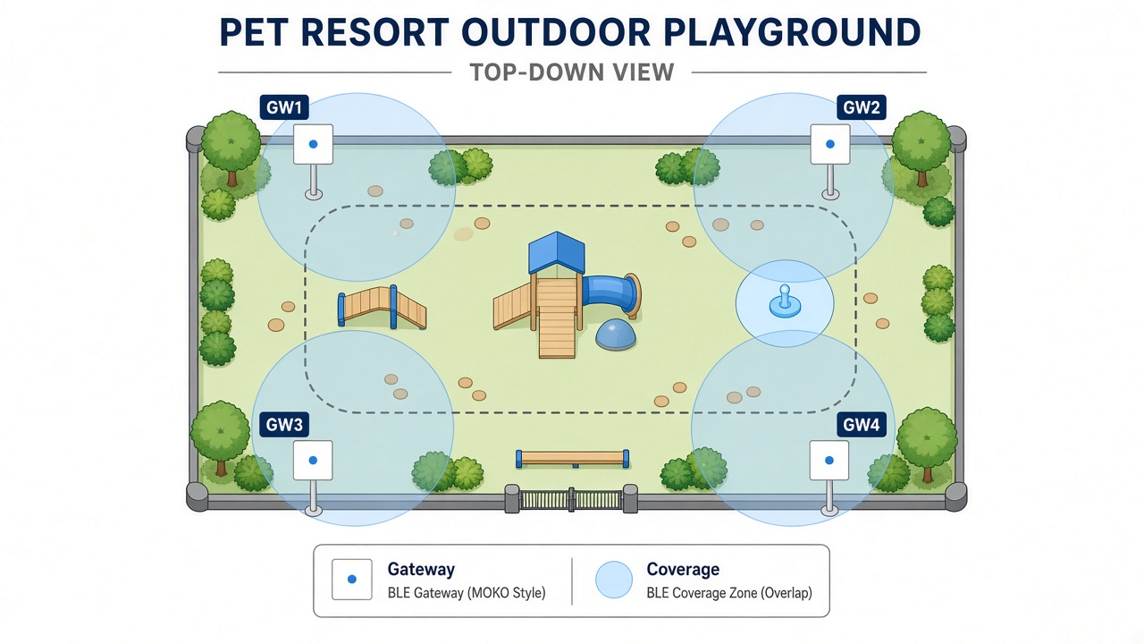
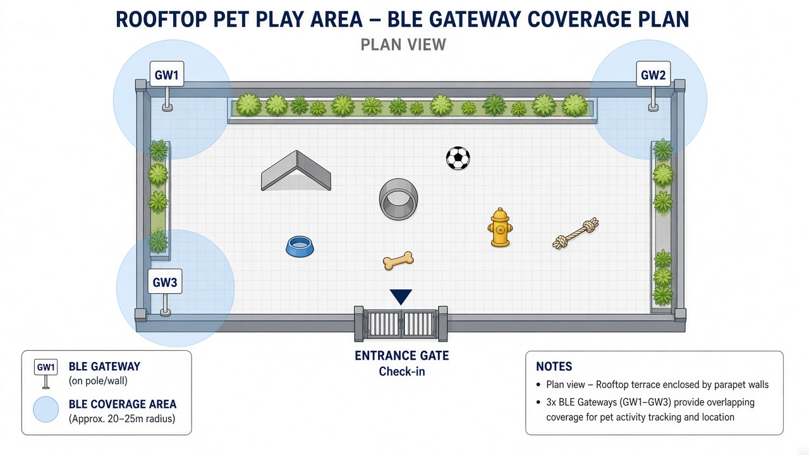
09 · 넓은 공간 BLE
설치 배치 — 플레이그라운드 · 루프탑
지상 플레이그라운드
GW 4~6대 · 실효 반경 25~35m 겹침 · 입장구 GW 필수
옥상 루프탑
GW 3~4대 · 방수함·차양 · PoE 유선 우선
PET-Aeye 앱 기획서 · 기능 명세 · NPU ODM · BLE 추적
49

Slide 50
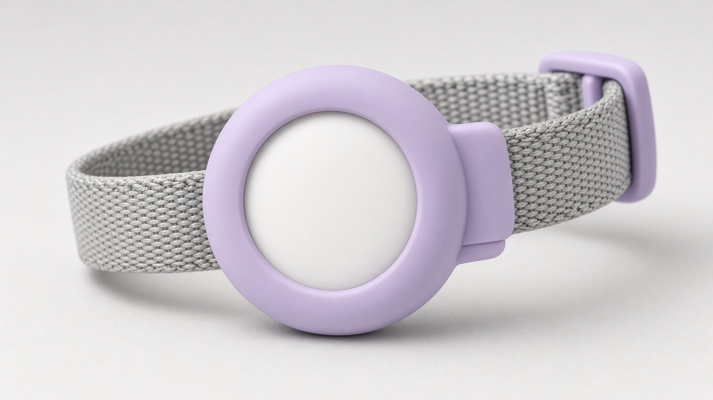
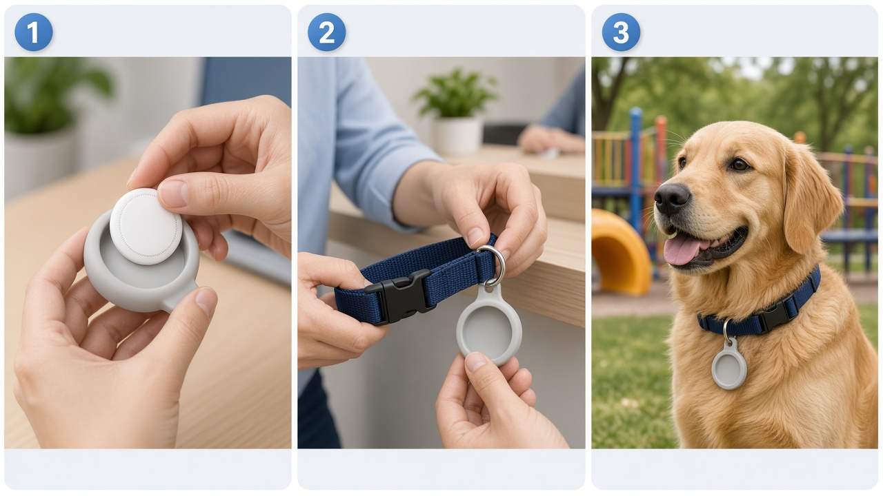
09 · 넓은 공간 BLE
목줄 장착 · 체크인 운영
1) MWB01 → 실리콘 홀더 2) 목줄 클립 3) 앱에서 태그↔예약·개체 바인딩 4) 퇴장 시 회수·소독·보관
기능 후보: S-체크인 보조에 태그 스캔 · A-장비 관리에 GW 등록 · Stay에 ble_tag_id 필드.
PET-Aeye 앱 기획서 · 기능 명세 · NPU ODM · BLE 추적
50

